Slide 1



P2P金融
白树浩月度答辩PPT
Notes:
亮亮图文旗舰店https://liangliangtuwen.tmall.com

Slide 2
技术支持
项目是基于：
该项目我们后端技术使用Spring Boot、Mybatis框架，关系型数据库使用的MySQL，整个项目使用Maven管理，并且使用 Duboo+Zookeeper实现项目的服务治理与注册，使用Redis对数据进行缓存处理,用 Postman工具作为开发接口测试。
工具名称 | 版本 | 用途说明
IntelliJ IDEA | Java | IDE环境
Jdk | 1.8 | Java
mysql | 5.5 | 数据库客户端工具
Tomcat | 8.0 | 应用服务器

Slide 3
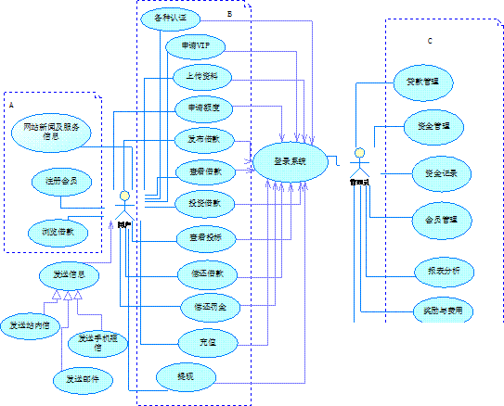
系统按功能模块进行划分可分为三大模块：网站前台交易平台，用户个人账户中心，业务后台支撑系统
A区域是关于网站前台交易平台，主要包括的操作有网站新闻及服务信息查看，会员注册，借款浏览等。
B区域是用户个人账户中心，包括各种会员认证，VIP申请，资料上传，额度申请，借款的发布及查看，投资管理，偿还借款，充值，提现等功能。
C区域是业务后台支撑系统，包括贷款管理，资金管理，资金记录，会员管理，报表分析，奖励与费用，系统维护等功能。
www.islide.cc
3

Slide 4
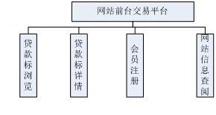
网站前台交易平台：可以细分为四个模块，分别是贷款标浏览，贷款标详情，会员注册和网站信息查阅

Slide 5
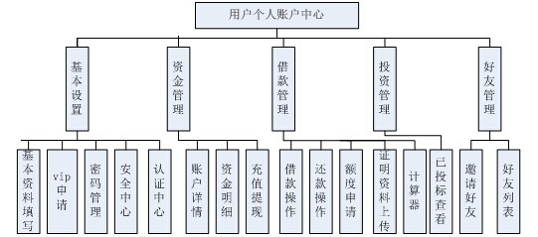
用户个人账户中心：可以细分为五个功能模块，分别为基本设置，资金管理，借款管理，投资管理和好友管理

Slide 6
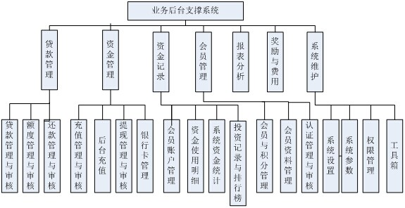
业务后台支撑系统：可以细分为七个功能模块，分别是贷款管理，资金管理，资金记录，会员管理，报表分析，奖励与费用和系统维护。

Slide 7
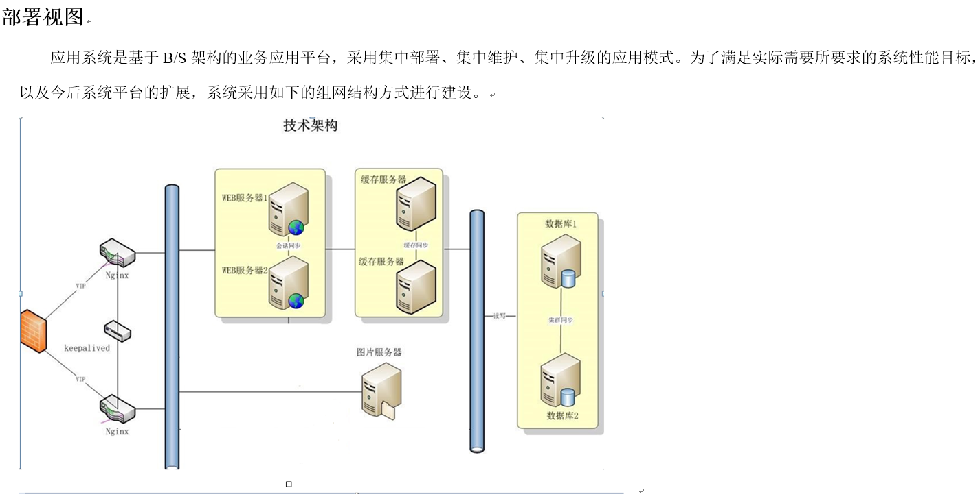

Slide 8
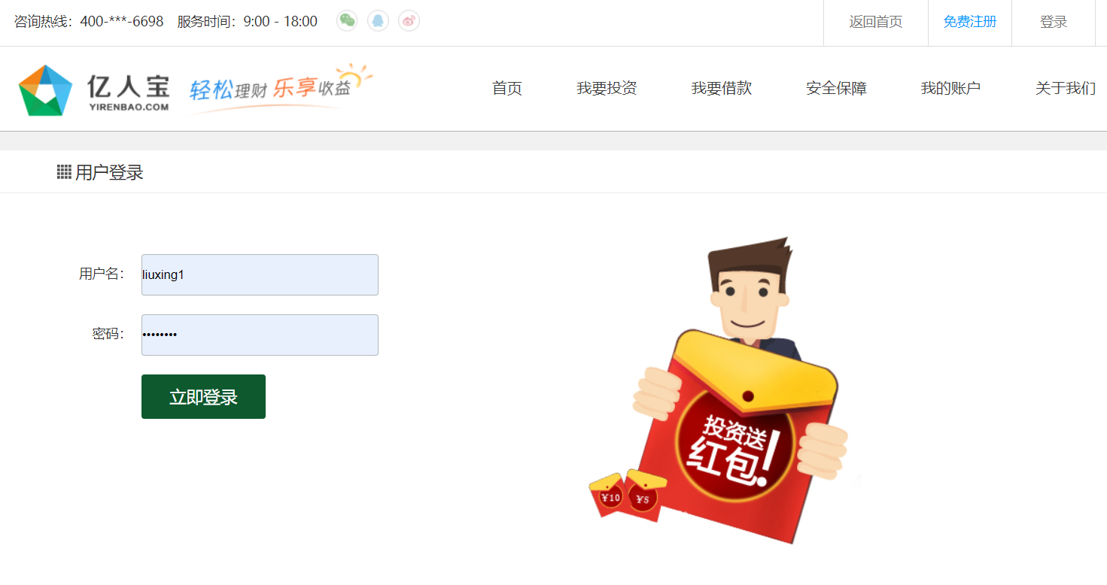

Slide 9
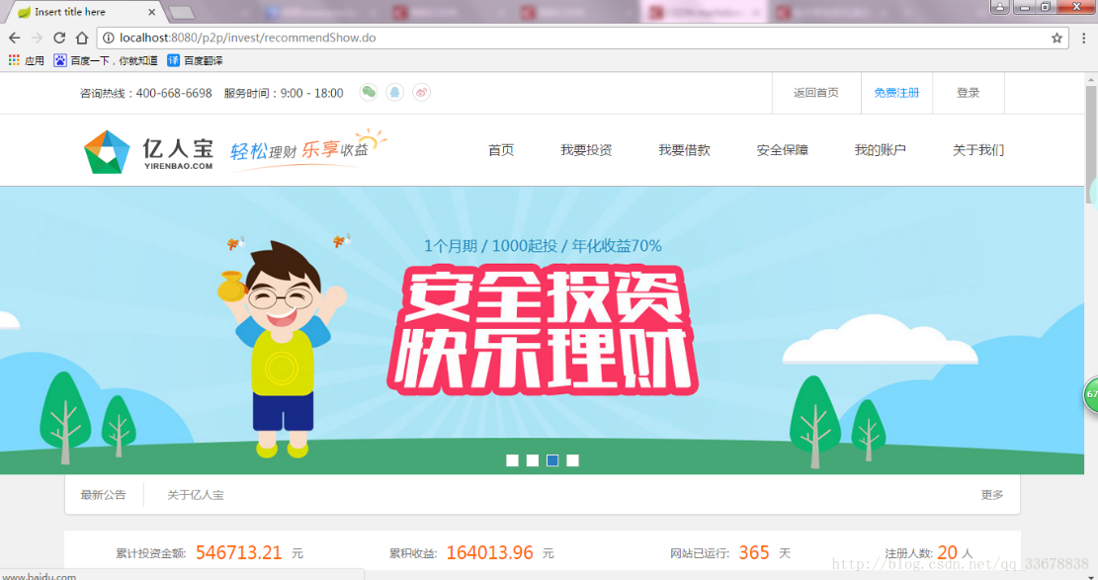

Slide 10
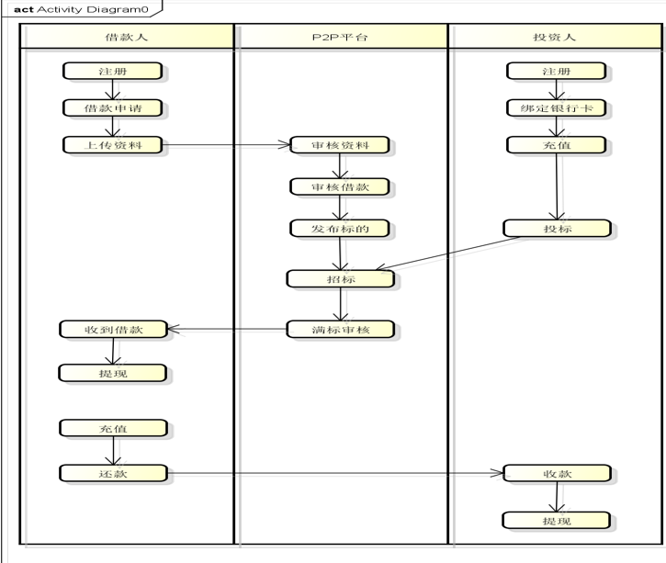
用户注册并通过短信验证码验证成功后成为本系统的会员，有相应的会员中心。会员登录中心后首先需要填写基本资料，有个人资料，联系资料，单位资料，财务资料，房产资料，联保资料等。成功填写完资料后需要经过一系列的认证，包括邮箱认证，手机认证，实名认证，现场认证，视频认证，资料认证等。待管理员审核成功后可以申请VIP会员，管理员审核成功后用户即可进行正常贷款。
会员首先选择自己需要发起的标种，分别有抵押标，信用标，秒还标，净值标。
选择标种后填写相应的贷款信息，核查无误后贷款提交，管理员进行发标审核，审核通过后，就进行资金的募集，在规定时间内成功募集到资金，则自动提交管理员进行满标复审，复审通过后则进入还款阶段，按照提交贷款所选择的还款方式进行还款，若出现逾期，则按相应的规则进行处罚。若未成功募集满资金，则本次借款自动流标
借款人和投资人流程
用户充值
用户注册并通过短信验证码验证成功后成为本系统的会员，进行身份验证，验证审核通过后进行账户的充值，充值成功后对正在筹资的标进行投资，满标通过后即投标成功，收取相应的本金和利息，之后可以选择继续投资其他标或进行提现

Slide 11
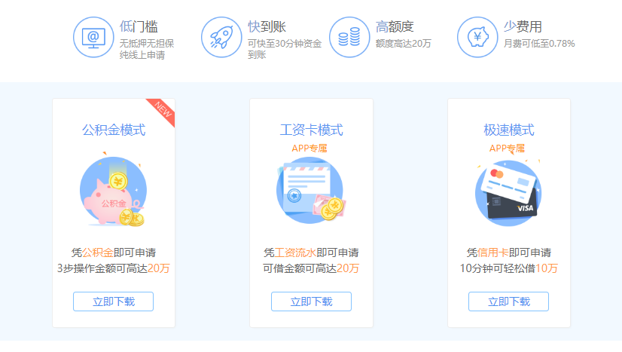

Slide 12
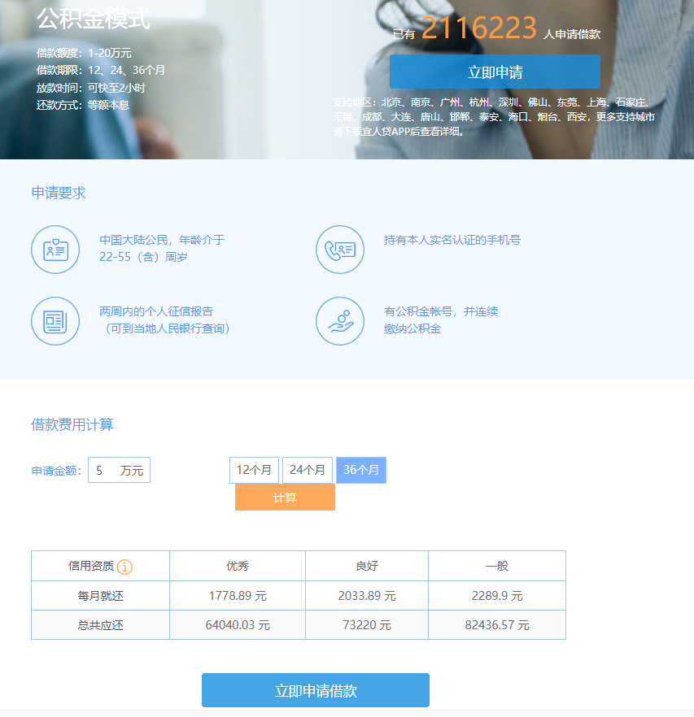

Slide 13
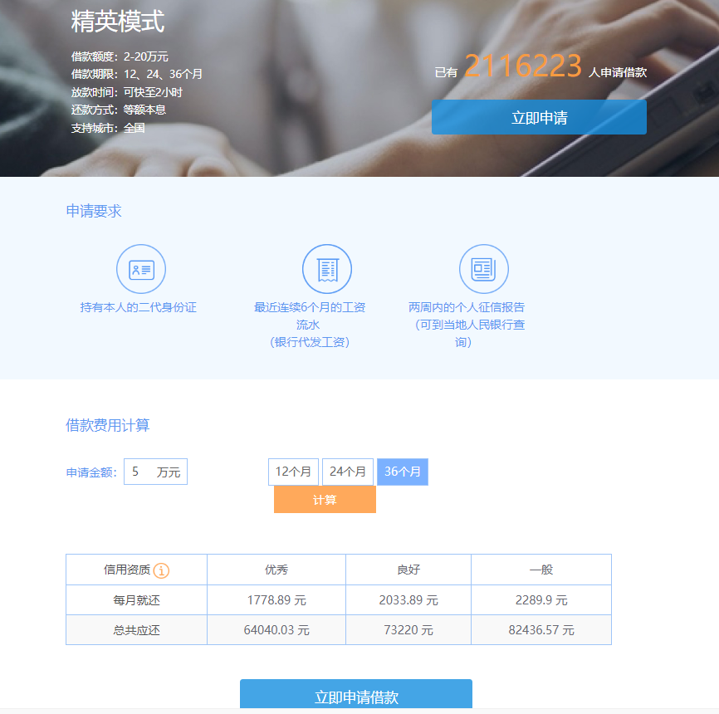

Slide 14
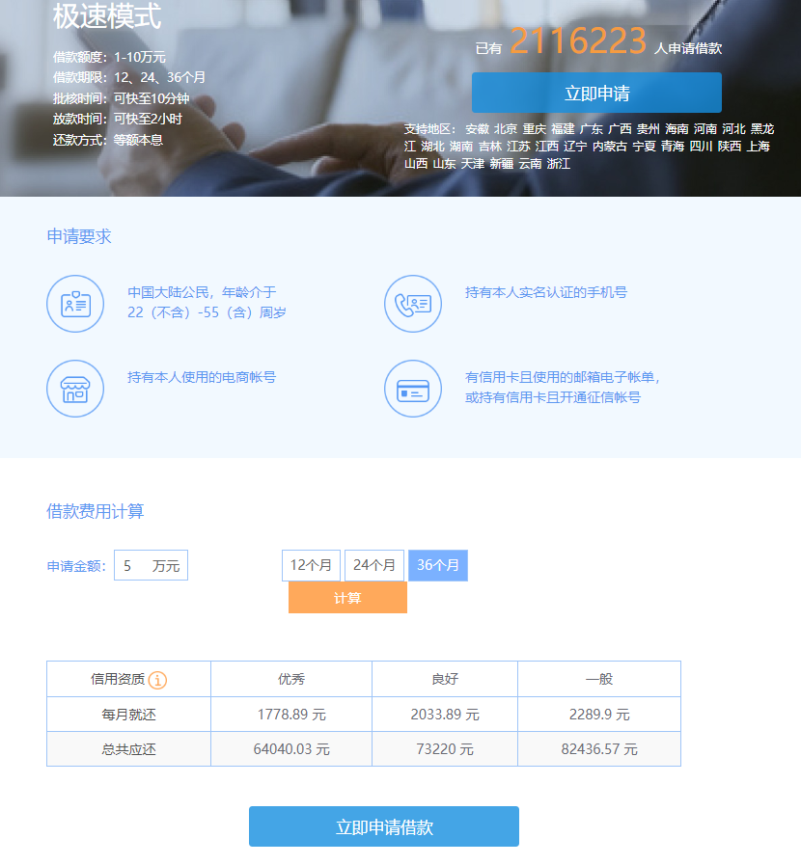

Slide 15
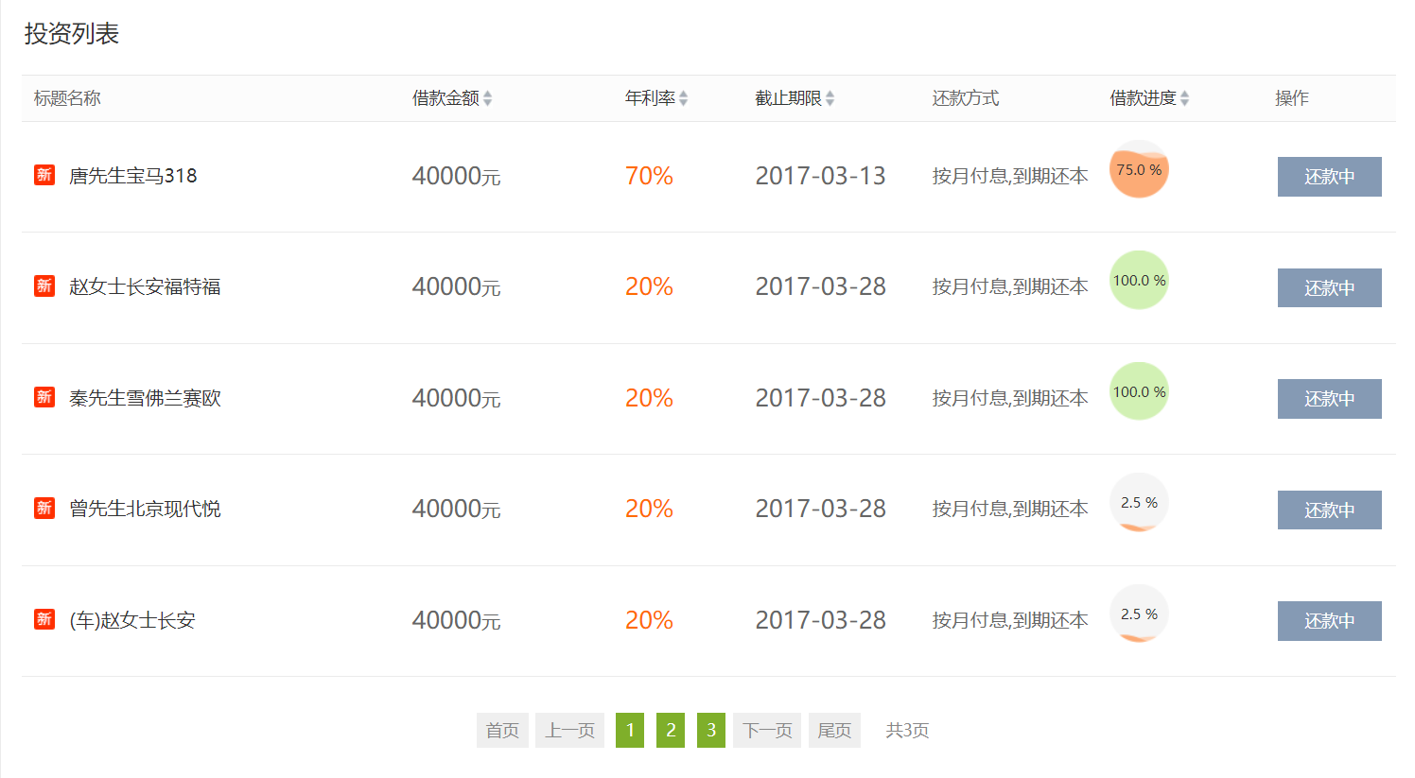

Slide 16
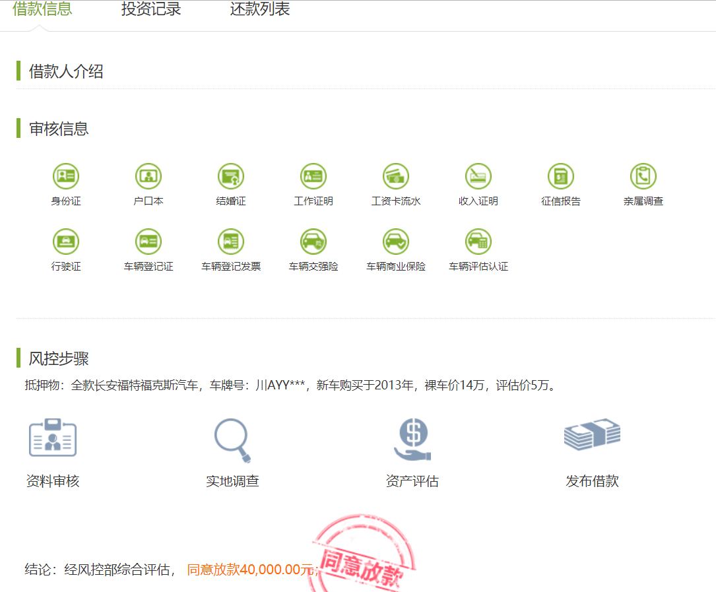

Slide 17
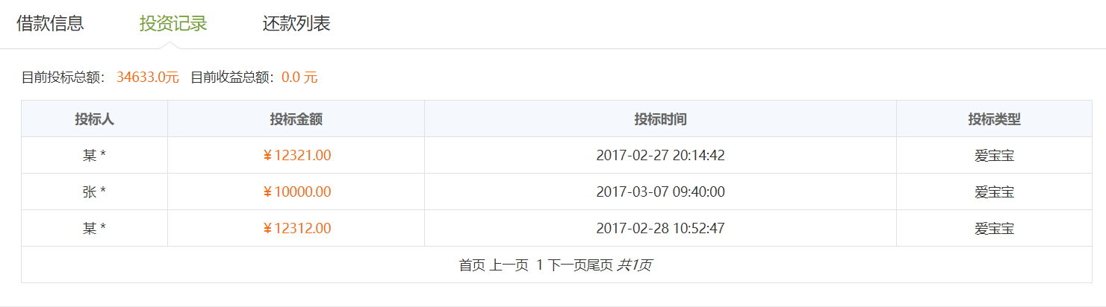
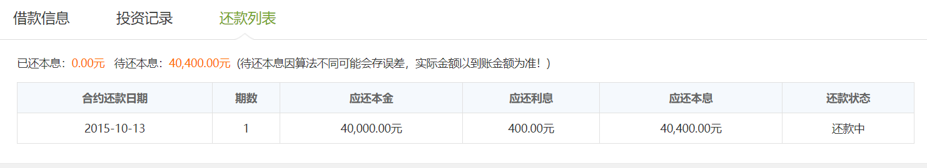

Slide 18
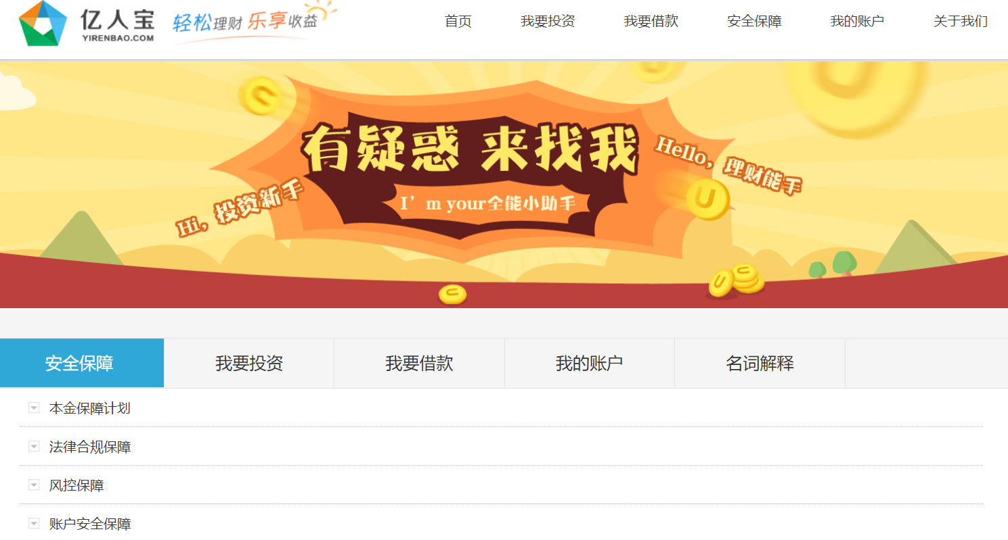

Slide 19
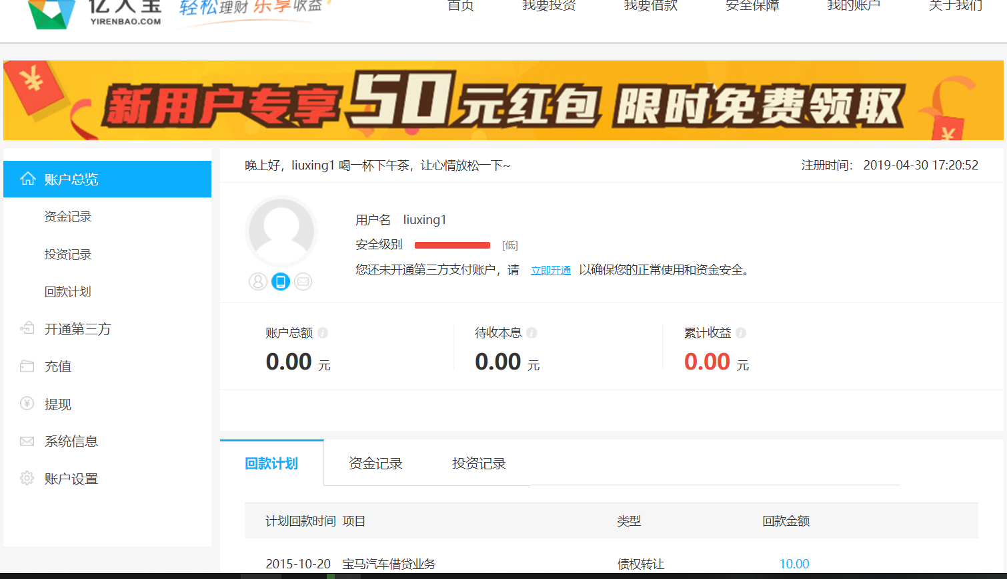

Slide 20
